Slide 1
Présentation de la formation doctorale de L'UNAM
Evaluation AERES des ED
Mercredi 15 Décembre 2010

Slide 2
Introduction
Le PRES
Son rôle / Ses missions
Ses instances
Quelques chiffres clés de L’UNAM

Slide 3

L’Université Nantes Angers Le Mans
29 juin 2009 : Lancement officiel du PRES
1er janvier 2010 : L’UNAM se compose désormais de 11 membres fondateurs et 18 membres associés
25 juin 2010 : Un comité d’orientation et de suivi de la formation doctorale est institué
Visite des comités AERES – 15 décembre 2010

Slide 4

L’UNAM se compose de :
11 membres fondateurs
  Université de Nantes
  Université d’Angers
  Université du Maine
  Ecole Centrale de Nantes
  AGROCAMPUS Ouest
  Audencia Nantes
  CHU d’Angers
  CHU de Nantes
  Ecole des Mines de Nantes
  Ecole Supérieure d’Agriculture (Groupe ESA)
  ONIRIS
Visite des comités AERES – 15 décembre 2010

Slide 5
L’UNAM se compose de :
18 membres associés
  Centre Régional de lutte contre le cancer (CRLCC)
  Centre René Gauducheau de Nantes
  Centre Régional de lutte contre le cancer (CRLCC)
  Centre Paul Papin d’Angers
  Conservatoire National des Arts et Métiers (CNAM)
  Ecole de Design Nantes Atlantique
  Ecole Nationale de la Marine Marchande de Nantes (ENMM)
  Ecole Nationale Supérieure d’Architecture de Nantes (ENSA)
  Ecole Nationale Supérieure des Arts et Métiers (ENSAM)
  Ecole Régionale des Beaux-Arts de Nantes
  Ecole Supérieure d’Electronique de l’Ouest (Groupe ESEO)
Visite des comités AERES – 15 décembre 2010

Slide 6
L’UNAM se compose de :
18 membres associés (suite)
  Ecole Supérieure des Sciences Commerciales d’Angers (ESSCA)
  Ecole Supérieure des Techniques Aéronautiques et de Construction Automobile (ESTACA) – Campus Ouest
  Ecole Supérieure du Bois (Groupe ESB)
  Groupe ESAIP
  Institut Catholique des Arts et Métiers de Nantes (ICAM)
  Institut Français de Recherche pour l’Exploitation de la Mer (IFREMER)
  Institut Supérieur des Matériaux et Mécaniques Avancés (ISMANS)
  Laboratoire Central des Ponts et Chaussées (LCPC)
  Université Catholique de l’Ouest (UCO)
Visite des comités AERES – 15 décembre 2010

Slide 7
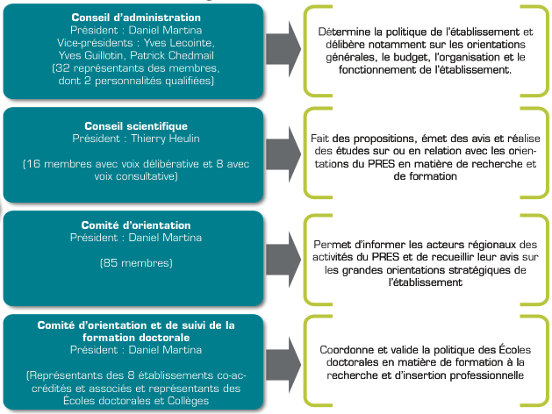
Les instances de L’UNAM
Visite des comités AERES – 15 décembre 2010

Slide 8

Orientations stratégiques
Quatre Volets
  Recherche et Formation doctorale
  Attractivité internationale
  Interactions avec les milieux socio-économique
      Validation
      Formation continue
      Culture scientifique et technique
      Espace numérique international
  Gouvernance et modèle de développement
Déclinaison sur 3 horizons : 2 / 4 / 6 ans
Visite des comités AERES – 15 décembre 2010

Slide 9
Orientation stratégique :
La formation doctorale
La gestion coordonnée de la formation doctorale et l’insertion professionnelle des docteurs
Les études et l’ingénierie de l’insertion professionnelle
Equipe (1,75 etp) :
  Laurent Lescaudron, chargé de mission Ecoles Doctorales
  Corinne Miral, chargée de mission Insertion Professionnelle
  Géraldine Laverdan, chargée d’études
  Secrétariat
Visite des comités AERES – 15 décembre 2010

Slide 10
L’UNAM, quelques chiffres clés
9 Ecoles doctorales
7 ED régionales + 2 ED Interrégionales dont 1 portée par le PRES LPC
10 établissements accrédités et co-accrédités
dont 5 universités et 5 écoles
129 laboratoires d’accueil des doctorants
  2590 chercheurs et enseignants-chercheurs dont 888 HDR
  2350 doctorants à la rentrée 2009/2010
Augmentation du nombre de doctorants avec plus de 26,4%
depuis 2005 versus à la moyenne française de 19,6%
Origine des doctorants
  51 % de recrutement de doctorants issus de formations extérieures à l’espace régional
  41 % d’étudiants étrangers
Visite des comités AERES – 15 décembre 2010

Slide 11
Ecoles doctorales
Les Ecoles Doctorales de L'UNAM
Une instance dédiée : le COS
Dispositif mutualisé : LUNAM DOCTEUR
Actions Spécifiques : Soutien du PRES pour les ED/CD

Slide 12
N° ED | ED | Intitulé des Ecoles doctorales | Site porteur | Etablissements accrédités, co-accrédités, ou associés
495 | VENAM | « Végétal, environnement, nutrition, agroalimentaire, mer » | Université d'Angers | Université de Nantes Université du Maine Agrocampus Ouest ; Oniris Centre INRA Angers-Nantes, Centre Ifremer de Nantes ; l’ESA
496 | SCE | « Sociétés, cultures, échanges » | Université d'Angers | Université de Nantes Université du Maine Université de La Rochelle
498 | SPIGA | « Sciences pour l’Ingénieur, Géosciences, Architecture» | Ecole Centrale de Nantes | Université de Nantes Université du Maine Ecole ENSTIM, Oniris ENSAN
500 | 3MPL | « Matière, Molécules, Matériaux en Pays de la Loire » | Université du Maine | Université d’Angers Université de Nantes ENSTIM
501 | DEGEST | « Droit, Environnement, Economie-Gestion, Sociétés, Territoires » | Université de Nantes | Université d’Angers Université du Maine EMN ; Oniris Centre INRA Angers-Nantes
502 | BS | « Biologie Santé » | Université de Nantes | Université d’Angers ; Oniris Centre Ifremer de Nantes
503 | STIM | « Sciences et Technologies de l'Information et Mathématiques» | Université de Nantes | Université d’Angers Université du Maine Les Ecoles ECN et ENSTIM Laboratoire Central des Ponts et Chaussés de Nantes-Bouguenais
504 | CEI | « Cognition, Education, Interactions» | Université de Nantes | Université d’Angers Université du Maine
88 | P. Couvrat | « Droit et Sciences Politiques | Université de Poitiers | Université d’Angers Université du Maine Université de La Rochelle
Visite des comités AERES – 15 décembre 2010

Slide 13
Le comité d’orientation et de suivi de la formation doctorale (COS)
Propose la désignation du directeur de l’ED et des directeurs adjoints, cette proposition ayant été préalablement soumise pour avis aux conseils scientifiques des établissements
co-accrédités ou associés et au conseil de l’ED,
Examine et valide le programme d’actions de l’ED,
Constitue le lieu de partage entre la politique de formation
à la recherche et à l’insertion professionnelle des ED régionales et les politiques propres des établissements accrédités ou associés.
Cf : Convention entre les établissements ayant pour objet l’organisation et le fonctionnement de l’ED
Visite des comités AERES – 15 décembre 2010

Slide 14
De l’inscription à l’insertion : LUNAM DOCTEUR
Objectifs
  Outil de mutualisation
  Mutualisation des données locales pour une vision régionale
  Accès de tous les établissements aux données régionales
  Support identique pour le traitement des données
  Gestion et suivi des formations
  Aide à l’insertion professionnelle des docteurs
  Suivi des docteurs (en interaction avec la plateforme ABG)
Calendrier
  Mise en fonction : premier trimestre 2011
Pilotage
  Les responsables des ED et des CD : Expression des besoins
  Les directions des services informatiques des établissements pour la mise en œuvre
Visite des comités AERES – 15 décembre 2010

Slide 15
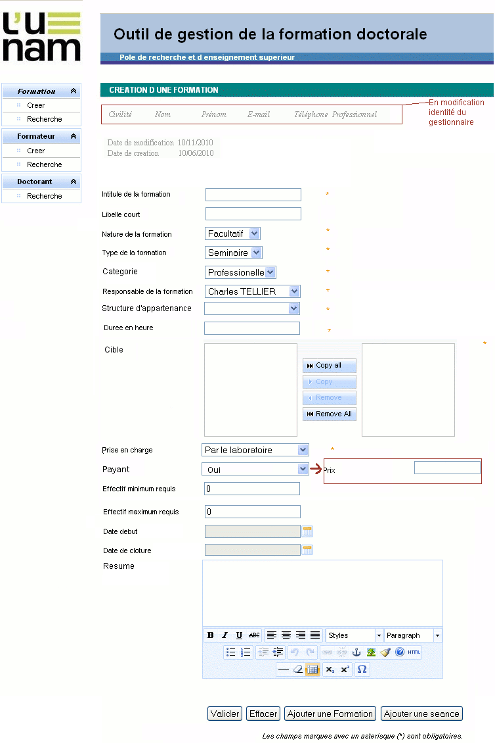
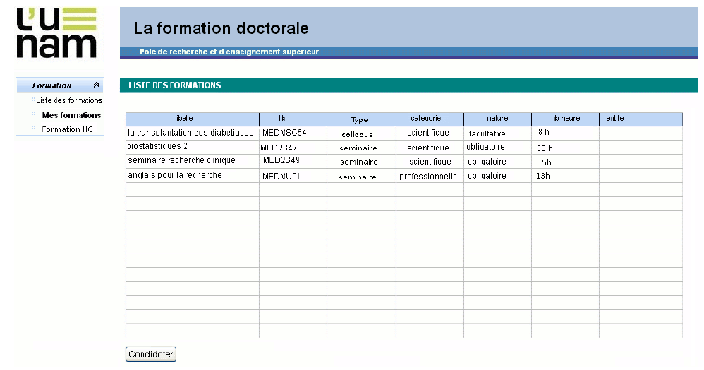
LUNAM DOCTEUR
Présentations d’écran
Versant « Doctorants »
Présentations d’écran
Versant « Administrateurs »
Visite des comités AERES – 15 décembre 2010

Slide 16
Soutien aux actions spécifiques des ED et des CD
Objectifs
  Renforcer et coordonner les opérations d’animation de la formation doctorale
  Stimuler l’émergence de nouvelles actions d’animation
Modalités
  Appel à projets
  Plan d’actions sur l’année universitaire et budgets afférents
  Motivations de la demande
  Comité d’évaluation
Visite des comités AERES – 15 décembre 2010

Slide 17
Insertion professionnelle
Un constat national et local
Des axes à développer
Collaboration avec l’ABG-Intelli’Agence
Un projet d’avenir : le réseau

Slide 18
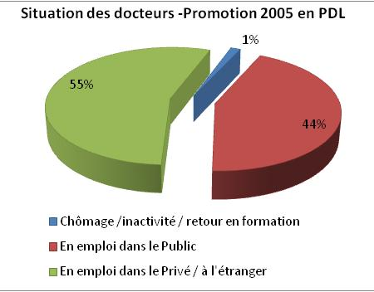
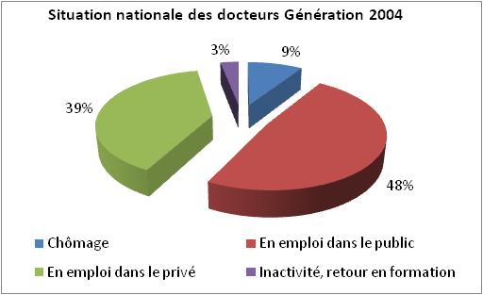
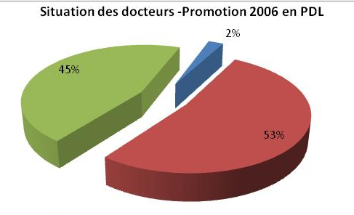

La situation des docteurs
3 ans après la soutenance
Source : Enquête CEREQ 2007
Visite des comités AERES – 15 décembre 2010

Slide 19
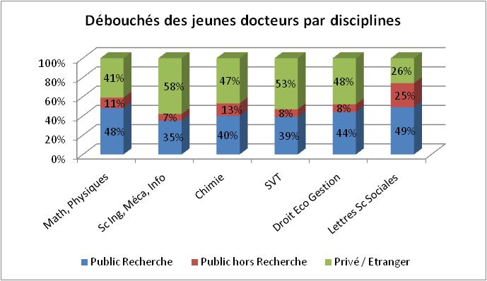
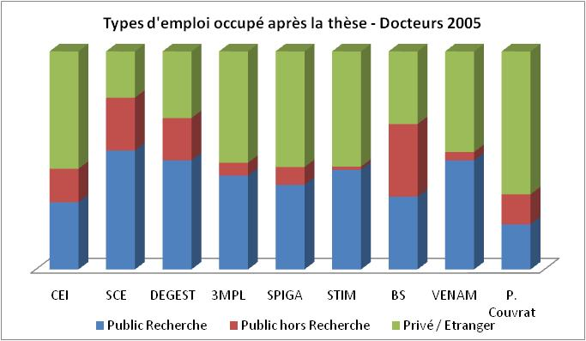
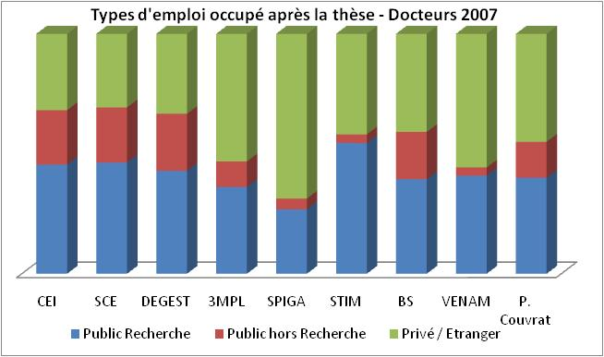
L’insertion des docteurs par disciplines
3 ans après la soutenance
Source : Enquête Cereq (Génération 2004)
      Plus de 50% de docteurs dans le secteur
      privé pour les ED 3MPL, SPIGA, VENAM
      De plus en plus de docteurs dans le secteur
      public, hors recherche : CEI, DEGEST…
Visite des comités AERES – 15 décembre 2010

Slide 20
Les axes de progrès
Promouvoir la formation doctorale et
faire évoluer les représentations réciproques
  Faire (re)connaître les compétences du docteur
  Renforcer les liens entreprises / écoles doctorales
  Susciter des rencontres et des coopérations
  Accentuer la participation des entreprises aux manifestations
  Echanger de bonnes pratiques (entreprises ↔ laboratoires)
  Promouvoir les compétences des docteurs auprès des acteurs de l’insertion / Travailler en synergie
Visite des comités AERES – 15 décembre 2010

Slide 21
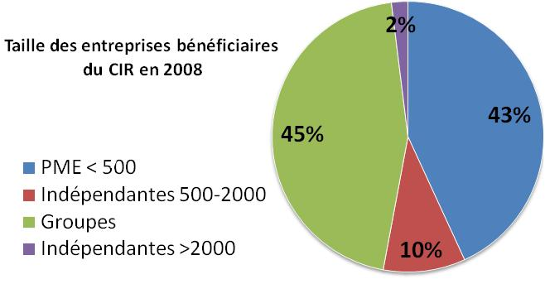
Les axes de progrès
Développer, faire connaître et mobiliser tous les dispositifs au bénéfice de l’emploi des docteurs
  Accroître le nombre de conventions CIFRE,
  les missions doctorant-conseil …
  Faciliter l’accès des doctorants / docteurs
  aux salons de recrutement « entreprises » …
  Promouvoir les incitations financières et fiscales (CIR, JEI…)
Visite des comités AERES – 15 décembre 2010
Source : DRRT 2/12/2010

Slide 22
Nos propositions de développement
Renforcer l’accompagnement des doctorants
  Développer un outil régional pour accompagner la réflexion du doctorant sur son projet professionnel (Carnet de Route avec le SUIO)
  Favoriser l’insertion professionnelle des docteurs
  (partenariats avec l’ABG-Intelli’Agence, avec l’APEC)
  Proposer des actions aux plus près des besoins (avec l’ANDès…)
  Mutualiser et « marketer » l’offre pour les jeunes docteurs
  Développer un véritable esprit de corps (mise en réseau…)
  Faciliter les échanges entre les doctorants et les docteurs intégrés dans la vie professionnelle
Visite des comités AERES – 15 décembre 2010

Slide 23
Plateforme interactive pour l’insertion professionnelle
Une solution de suivi intégrée des docteurs
Objectifs :
  Permettre une meilleure collaboration entre acteurs,
  Faciliter et accélérer la circulation de l’information,
  Mettre en œuvre des dispositifs de veille et d’innovation,
  Faciliter les projets transversaux,
  Renforcer la visibilité et l’attractivité des différents acteurs,
  Mettre à disposition des outils de gestion de contenus,
  Créer un guichet unique.
Visite des comités AERES – 15 décembre 2010

Slide 24
Une première collaboration :
Association Bernard Gregory – Intelli’Agence
Page personnalisable
Centraliser l'information disponible sur le PRES (offres de thèse, d'emplois, actualité...)
Offres de thèse
Exportation et affichage des offres de thèse du PRES avec mise à jour permanente (flux XML, RSS...)
Animation de communautés
Forums, thèmes communs…
Offres d'emploi, profils de docteurs et doctorants
Exportation et affichage des offres d’emplois avec mise à jour permanente (flux XML, RSS...)
Site de l'ABG
Site du PRES
Visibilité
Visibilité, référencement dans un réseau national et international, mises en valeurs
Statistiques
Indicateurs de performance et d’activité
Intégration des fonctionnalités ABG sur les sites internet et intranet du PRES
Dépôt de CV, d'offres de thèse et d'emploi...
  Signature de la convention de partenariat : 29 novembre à Angers
  Création d’une plateforme web sur le site de L’UNAM
      Consultations des offres d’emploi, des offres de stages…
      Inscription des doctorants et docteurs
      Statistiques des doctorants / docteurs de L’UNAM
Visite des comités AERES – 15 décembre 2010

Slide 25
D’autres acteurs : un réseau….
Réseaux de doctorants
(PhD Talent…)
ANDÈS
APEC
ABG
Pôle Emploi
Milieu associatif
Associations locales
(CJC Nantes…)
Acteurs de l’insertion
Secteur académique : SUIO…
EPST…
Docteurs & doctorants de L’UNAM
Secteur
Public
EPCS…
Entreprises
CCI, CRCI, JCE…
Collectivités locales et territoriales
Acteurs de la vie économique
CGPME, MEDEF…
Innovation (Oséo…)
Pôles de compétitivité,
Technopoles (Atlanpole…)
Valorisation
(Incubateurs, centres techniques, plateformes…)
Visite des comités AERES – 15 décembre 2010

Slide 26
Présentation de la formation doctorale de L'UNAM
Merci de votre attention
Mercredi 15 décembre 2010

